Slide 1
Clase 094 — Inyección NoSQL
parte 4 seguridad de aplicaciones web
Programa de Ciberseguridad Moderna

Slide 2
🎯 Objetivo
• Entender que la inyección no es exclusiva de SQL: las bases NoSQL (MongoDB, etc.) tienen sus propios vectores. Aprenderás a explotar operadores de MongoDB y JavaScript del lado servidor para saltar…

Slide 3
📚 Resultados de aprendizaje
• Al finalizar, el alumno podrá:
• Explicar por qué el paso de objetos JSON habilita NoSQLi.
• Aplicar operadores MongoDB ($ne, $gt, $regex, $where) como payloads.
• Saltar autenticación con inyección de operadores.
• Extraer datos con NoSQLi ciega basada en $regex.
• Recomendar validación de tipos y sanitización como defensa.

Slide 4
🗺️ Temas
• 1 — Modelo de datos NoSQL
• 2 — Operadores de consulta MongoDB
• 3 — Inyección vía JSON vs. query string
• 4 — Auth bypass con $ne/$gt
• 5 — Blind NoSQLi con $regex
• 6 — $where y JS server-side
• 7 — Defensa: validar tipos

Slide 5
🧠 Explicación en profundidad
• Que una aplicación use MongoDB en lugar de SQL no la hace inmune a la inyección: el fallo
• raíz —mezclar entrada del usuario con la lógica de la consulta— es el mismo, solo cambia la
• forma. En las bases NoSQL documentales como MongoDB, las consultas no son cadenas de texto
• sino estructuras de datos (objetos JSON con operadores), y ahí está la vuelta de tuerca: la
• inyección no consiste en romper una cadena con una comilla, sino en cambiar el tipo o la
• estructura de lo que se envía para introducir operadores que la aplicación no esperaba.
• Entender esto es clave porque las defensas mentales del programador ("escapo las comillas")

Slide 6
📖 Definiciones y características
• NoSQL injection: manipular consultas de bases no relacionales insertando operadores u objetos. Característica: se aprovecha del tipado débil del input.
• Operador $ne: "not equal". Característica: {"$ne": null} casi siempre es verdadero, ideal para bypass.
• Operador $regex: coincidencia por expresión regular. Característica: permite inferir datos carácter a carácter (blind).
• $where: ejecuta JavaScript en el servidor Mongo. Característica: potente y peligroso; puede permitir DoS o extracción.
• Inyección de objeto: enviar {"$ne":""} donde se espera un string. Característica: posible cuando el backend no valida tipos.
• Type juggling: confusión de tipos entre cliente y servidor. Característica: base de muchos bypass NoSQL.

Slide 7
📔 Glosario
• Término — Definición concisa
• NoSQL — Bases no relacionales; MongoDB es documental (JSON)
• Inyección NoSQL — Alterar la estructura o el tipo de la consulta con operadores
• Operador de consulta — $ne, $gt, $regex, $where de MongoDB
• $ne — "Distinto de"; con "" coincide con cualquier valor
• Auth bypass con $ne — password: {$ne: ""} entra sin conocer la contraseña
• Confusión de tipo — Enviar un objeto donde se espera una cadena

Slide 8
🧰 Herramientas y preparación
• OWASP Juice Shop (usa MongoDB-like en algunos retos) o un lab DVNA/NodeGoat.
• Burp Suite para editar cuerpos JSON.
• NoSQLMap (opcional, para automatizar).

Slide 9
🧪 Laboratorio guiado
• Localiza un login que reciba JSON ({"username":"x","password":"y"}).
• Con Burp, cambia el body a inyección de operador:
• Observa si se produce el bypass de autenticación.
• Prueba la variante por query string: username[$ne]=&password[$ne]=.
• Para NoSQLi ciega, usa $regex para adivinar la contraseña:
• Itera el prefijo (^a, ^ab, ...) según la respuesta de login para reconstruir el valor.
• Si el backend usa $where, prueba una condición JS y evalúa el riesgo (sin causar DoS).

Slide 10
✍️ Ejercicios
• Diferencia el payload en JSON del payload en query string para el mismo bypass.
• Reconstruye una contraseña de 8 caracteres con $regex blind.
• Explica por qué {"$gt":""} también funciona como bypass.
• Escribe la validación en Node que impediría el ataque (comprobar typeof === 'string').
• Investiga qué hace $where y por qué está desaconsejado.
• Compara conceptualmente SQLi y NoSQLi: similitudes y diferencias.

Slide 11
📝 Reto verificable
• Consigue un bypass de autenticación en un lab NoSQL (NodeGoat/Juice Shop) y luego extrae parcialmente una credencial con NoSQLi ciega por $regex.
• Criterio de aceptación: demuestras el login sin conocer la contraseña y recuperas al menos los primeros caracteres del valor real mediante $regex, documentando los payloads.

Slide 12
⚠️ Errores comunes
• El operador no se interpreta — El backend recibe string, no objeto; ajusta Content-Type/formato
• $where bloqueado — Deshabilitado en el servidor; usa otros operadores
• Regex demasiado lento — Usa anclas ^ y búsqueda incremental
• Bypass no funciona en query string — La app parsea distinto; prueba notación param[$ne]
• Falsos positivos — Confirma con dos operadores distintos

Slide 13
❓ Preguntas frecuentes
• ❓ ¿Por qué el JSON facilita NoSQLi?
• Porque un campo que debería ser string puede convertirse en un objeto con operadores si el servidor no valida el tipo.
• ❓ ¿MongoDB es inseguro por diseño?
• No; el problema es el código que pasa input sin validar tipos ni sanitizar. Con validación estricta no hay NoSQLi.
• ❓ ¿Sirve sqlmap para NoSQL?
• No. Para NoSQL existe NoSQLMap y payloads manuales; los conceptos son análogos pero la sintaxis difiere.

Slide 14
🔗 Referencias
• OWASP Testing for NoSQL Injection (WSTG).
• PortSwigger NoSQL injection: <https://portswigger.net/web-security/nosql-injection>
• MongoDB Query Operators: <https://www.mongodb.com/docs/manual/reference/operator/query/>

Slide 15
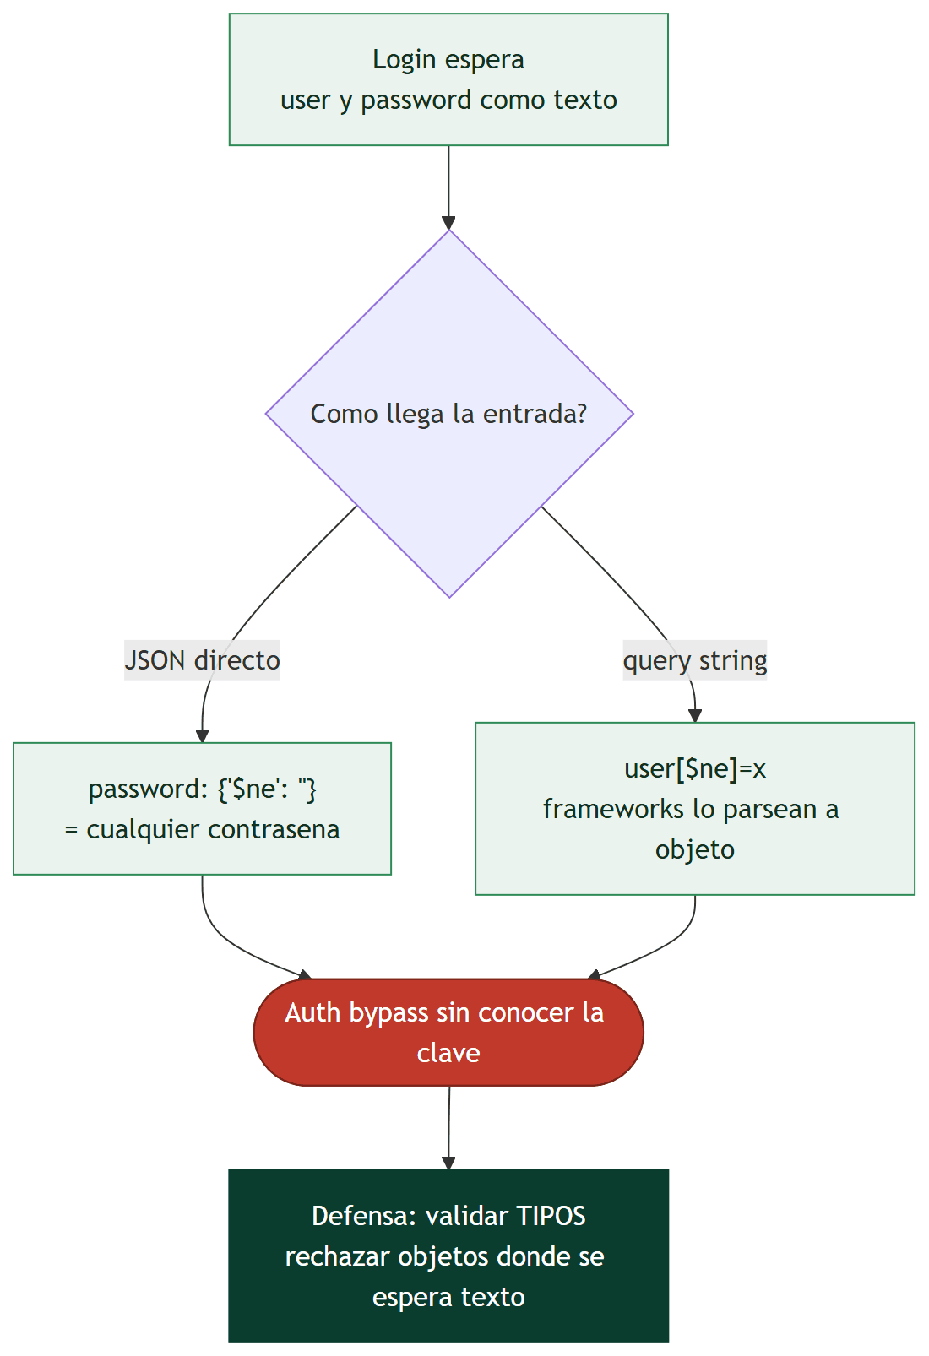
Diagrama de la clase

